Slide 1
SISTEM APLIKASI PERPUSTAKAAN
Nama Kelompok :
Irfan Ibrahim (2018230012)
Wahda Safira (2018230065)
Riska Larasati (2018230099)
Faqih Muammar R. (2018230179)
Joshua Ferrel Bramasta P. (2018230198)

Slide 2
Topik Pembahasan
Latar Belakang
Pengertian Sistem Aplikasi Perpustakaan
Tujuan & Manfaat dibuatnya Aplikasi Perpustakaan
Use Case Diagram
Perancangan Sistem Aplikasi Perpustakaan
Hasil Tampilan Sistem Aplikasi Perpustakaan
Kesimpulan dibuatnya Aplikasi Perpustakaan

Slide 3
Latar Belakang
Ilmu pengetahuan dan teknologi selalu mengalami perkembangan secara dinamis, salah satu dari sekian banyak perkembangan teknologi adalah komputer. Komputer sebagai alat bantu manusia memiliki kelebihan diantaranya kecepatan, keakuratan, serta keefisienan dalam pengolahan data dibandingkan dengan sistem manual. Pengolahan data menjadi otomatis inilah yang sangat dibutuhkan untuk membantu dalam penyampaian informasi sacara cepat tepat dan akurat. Komputer sudah merambat dalam berbagai bidang, baik dalam dunia kerja maupun dunia pendidikan sehingga secara tidak langsung telah menciptakan persaingan yang sangat ketat antara sekolah yang satu dengan yang lainnya.

Slide 4
Pengertian Sistem Aplikasi Perpustakaan
Sistem Informasi Perpustakaan menurut Gordon B.Davis (2003), Sistem Informasi adalah suatu sistem di dalam suatu organisasi yang mempertemukan kebutuhan pengolahan data harian, penunjang kegiatan dalam penyimpanan data, dan menyediakan pihak luar tertentu dengan laporan-laporan yang diperlukan.

Slide 5
Pengertian Sistem Aplikasi Perpustakaan
Sistem Informasi Perpustakaan (SIPERPUS) merupakan perangkat lunak yang didesain khusus untuk mempermudah pendataan koleksi perpustakaan, katalog, data anggota/peminjam, transaksi dan sirkulasi koleksi perpustakaan.

Slide 6
Tujuan & Manfaat
Untuk mempermudah Pustakawan dalam mengorganisasikan buku yang sedang dipinjam oleh para Pengunjung
Mempermudah Pustakawan dalam menghitung pemasukan Biaya Sewa Buku yang sedang dipinjam
Pustakawan juga dapat mengetahui Nama serta Jumlah buku yang di pinjam oleh Pengunjung

Slide 7
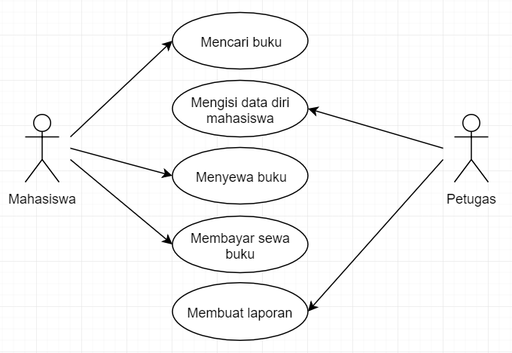
Use Case Diagram

Slide 8
Perancangan Sistem Aplikasi Perpustakaan
Berikut adalah koding Sistem Aplikasi nya :
package ProjectPBO;
import java.util.Arrays;
import java.util.Scanner;
public class Library {
public static void main(String[] args) {
Scanner a = new Scanner(System. in );
int nim, jenis, harga_sewa;
int total_harga=0;
String namaMHS;

Slide 9
System.out.println ("===========================================================");
System.out.println ("INPUT DATA PEMINJAM");
System.out.println ("===========================================================");
System.out.print ("Masukkan Nama = ");
namaMHS = a.nextLine();
System.out.print ("Masukkan Nim = ");
nim = a.nextInt();
System.out.print ("Masukan Jumlah Buku = ");
jenis = a.nextInt();
System.out.println ("==========================================================");

Slide 10
//tentukan jumlah arfraynya sebanyak nilai jenis
int jenis_arr[] = new int[jenis];
String judul_arr[] = new String[jenis];
//lakukan pengulangan
for (int b = 0; b < jenis; b++) {
System.out.print("Masukan Judul Buku : ");
judul_arr[b] = a.next();
System.out.print("Jenis Buku : 1. Komputer | 2. Non Komputer \nMasukan pilihan buku : ");
jenis_arr[b] = a.nextInt();
if(jenis_arr[b]==1){//"komputer"){ —---> Letak kesalahan
harga_sewa = 5000;

Slide 11
total_harga = total_harga+harga_sewa;
}else if(jenis_arr[b]==2){//"non komputer"){ —-> Letak kesalahan
harga_sewa = 3000;
total_harga = total_harga+harga_sewa;
}
}

Slide 12
System.out.println("");
System.out.println ("==========================================================");
System.out.println ("DATA PEMINJAM");
System.out.println ("==========================================================");
System.out.println ("Nama Mahasiswa = "+namaMHS);
System.out.println ("Nim Mahasiswa = "+nim);
System.out.println ("Total Biaya Pinjam = "+total_harga);
System.out.println ("==========================================================");
System.out.println ("DAFTAR BUKU YANG DIPINJAM");
System.out.println ("==========================================================");
for (int b = 0;b<jenis;b++){
System.out.println ("Judul Buku Ke : " + b +": " + judul_arr [b]);
}
}
}

Slide 13
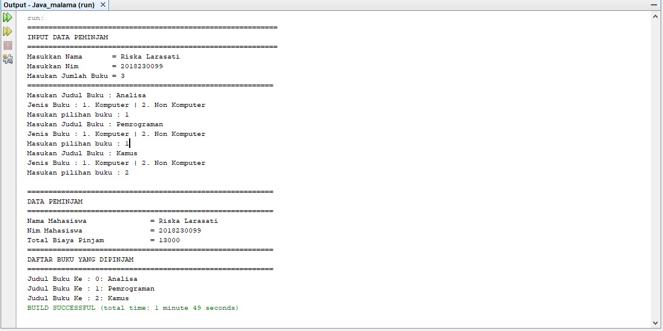
Hasil Sistem Aplikasi Perpustakaan

Slide 14
Kesimpulan
Dengan adanya sistem aplikasi perpustakaan, dapat meringankan serta mengefektifitaskan kinerja staff perpustakaan baik itu dalam proses transaksi peminjaman buku maupun jumlah buku yang dipinjam.
Penyajian laporan dari perpustakaan yang sudah dilakukan secara otomatis, hal tersebut memudahkan Pustakawan dalam mengkoordinir segala jenis Buku yang sedang dipinjam oleh para Pengunjung.

Slide 15
TERIMA KASIH ^^

